Slide 1
ГРУПА «ФІАЛКА»
ЗДО №42 “ДЖЕРЕЛЬЦЕ”
м. Ужгород

Slide 2
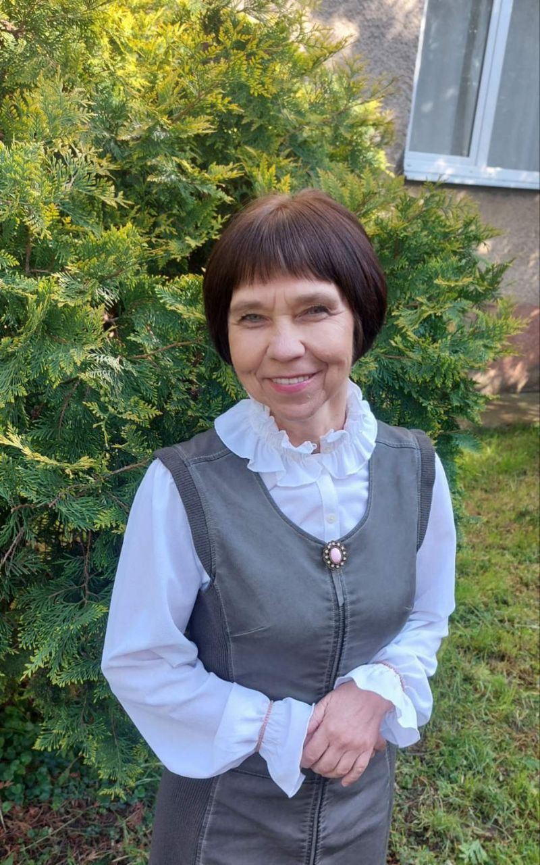
Вихователі
Хома Ольга
Олександрівна
Досвід роботи 39 років

Slide 3
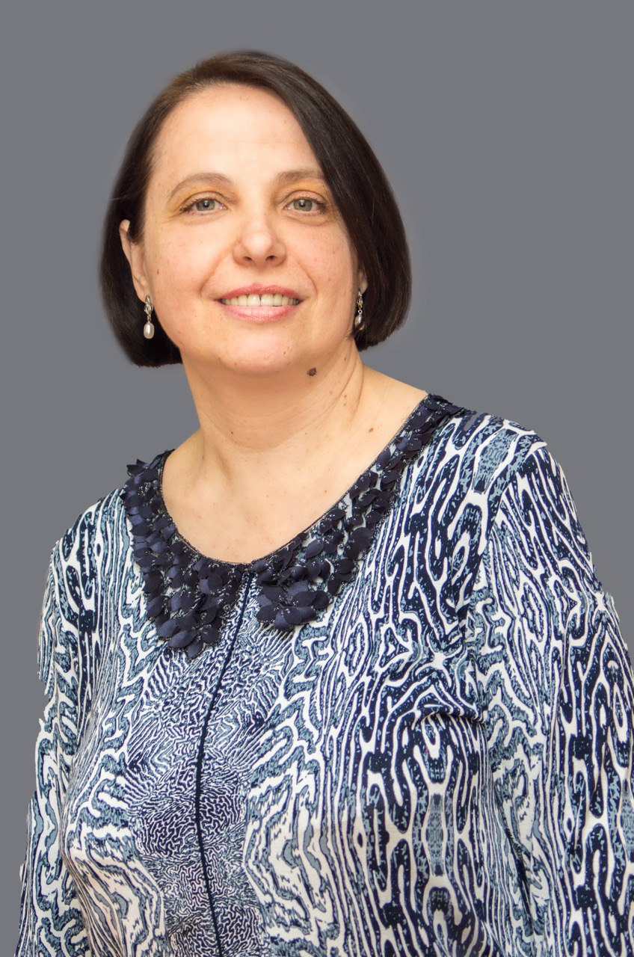
Вихователі
Шишмакова
Леся Юріївна
Досвід роботи 31 рік

Slide 4
Цінності групи:
- повага до дитини та особливостей її розвитку;
- фізичне, психічне та соціальне здоров’я дитини;
- визнання особливої ролі в розвитку особистості;
- щасливе проживання дитиною дошкільного дитинства як передумова її повноцінного розвитку;
- надбання національного досвіду суспільного та сімейного виховання для збагачення людського потенціалу суспільства.

Slide 5
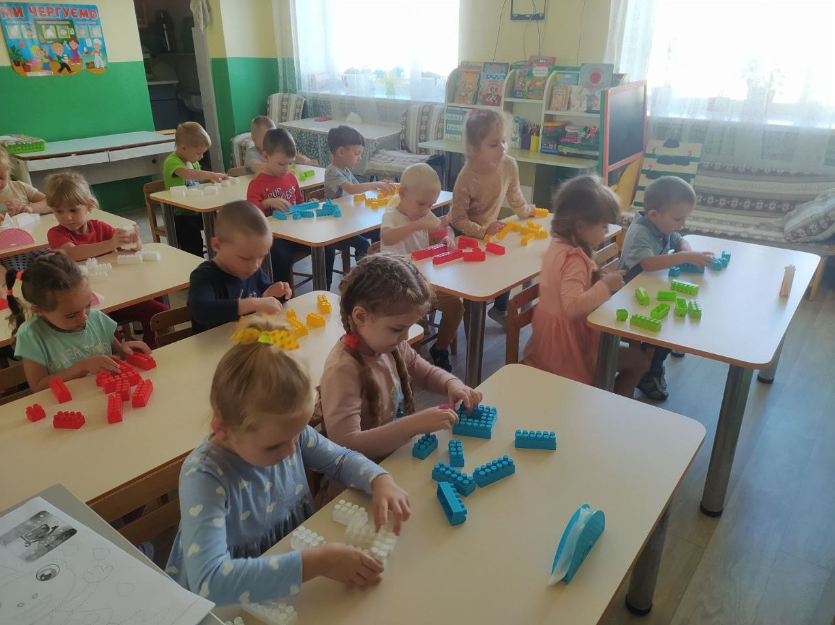
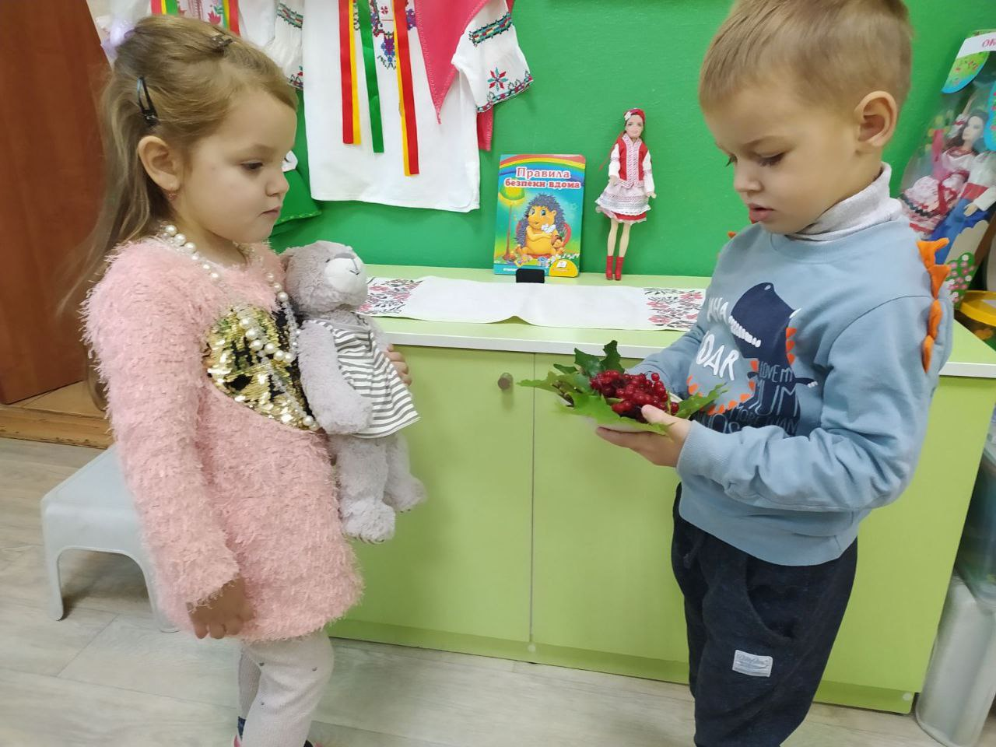
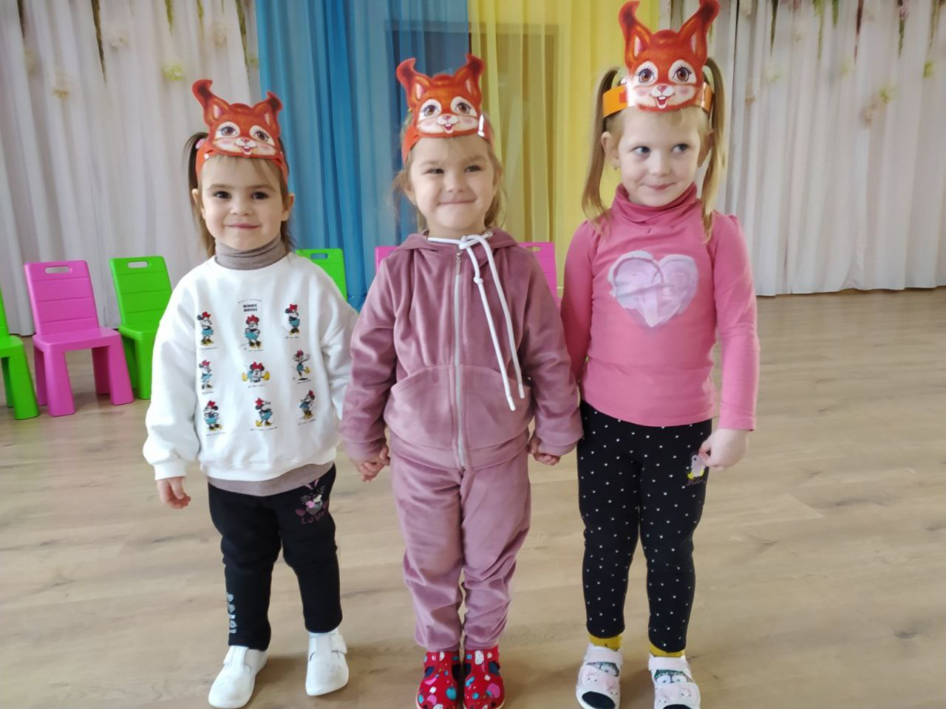
Ми граємось

Slide 6
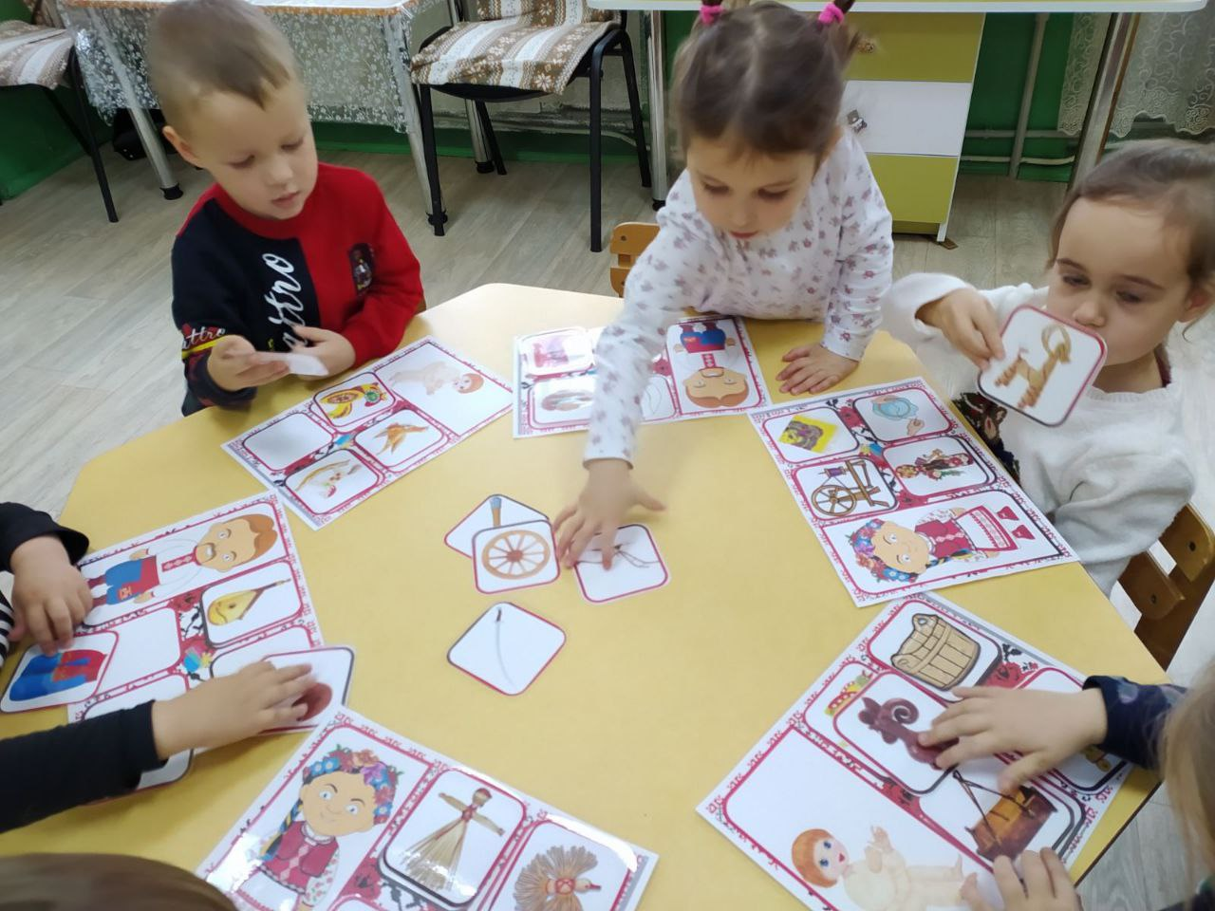
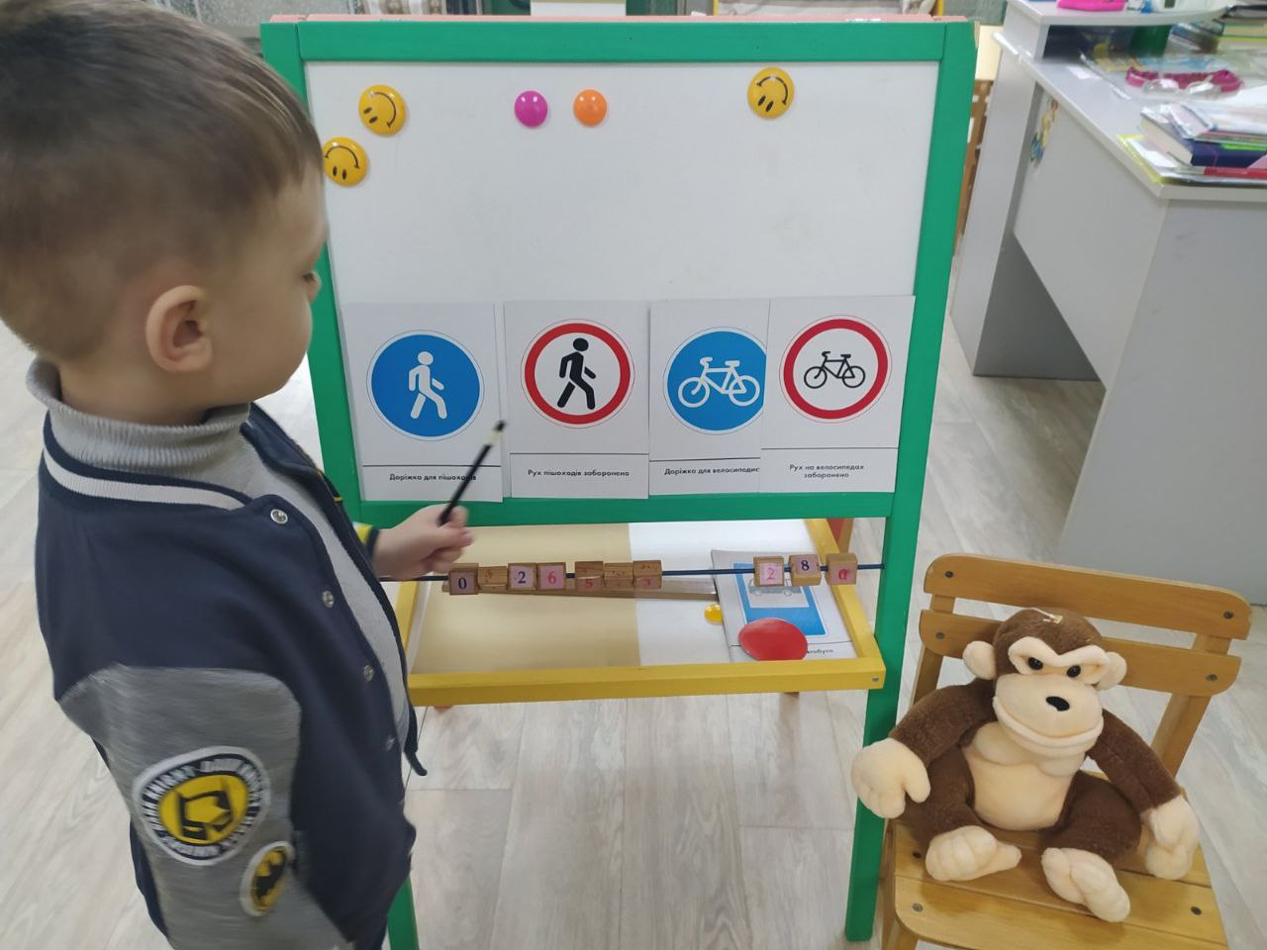
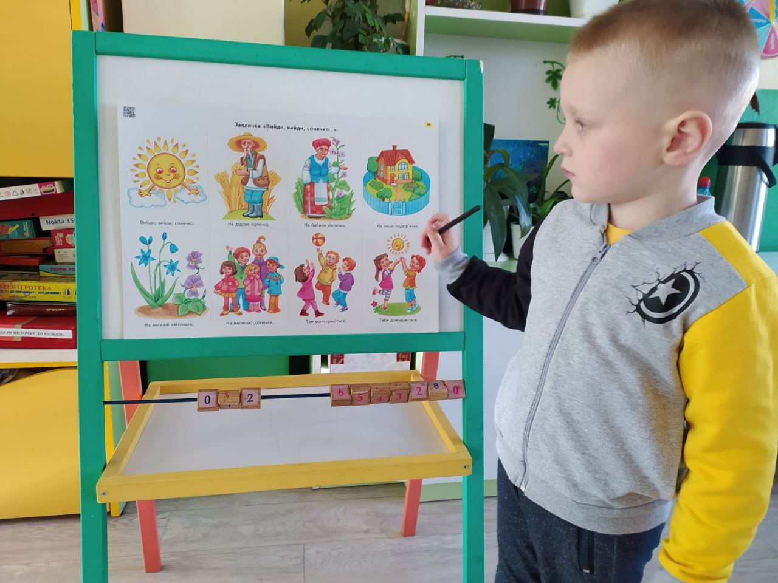
Ми навчаємось

Slide 7
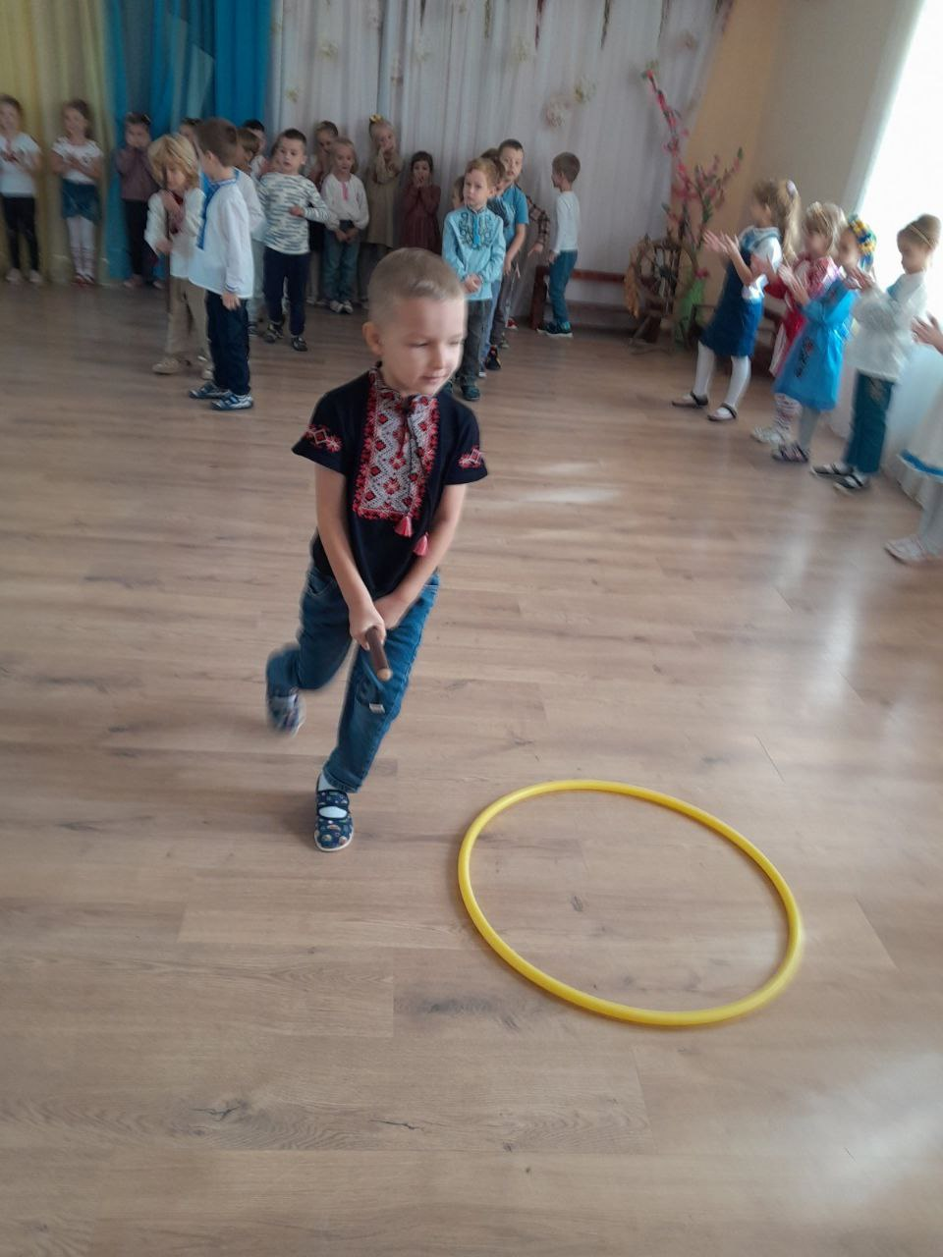
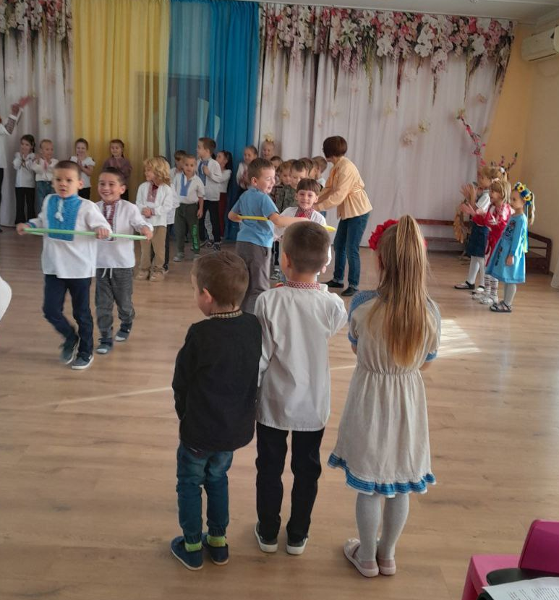
Ми із спортом дружимо

Slide 8
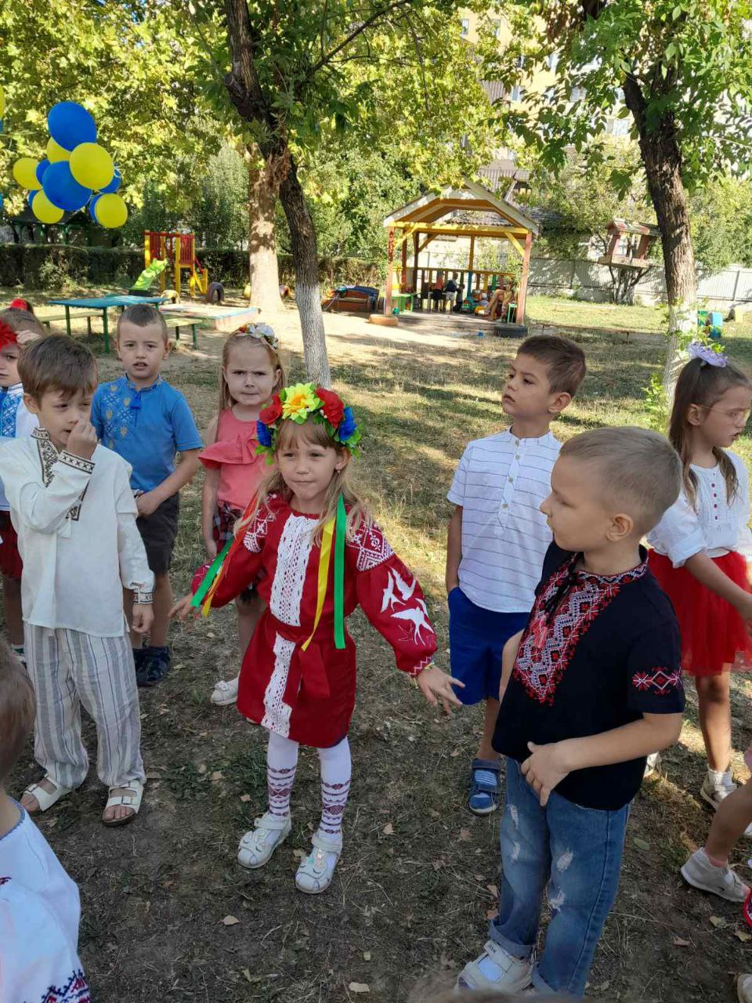
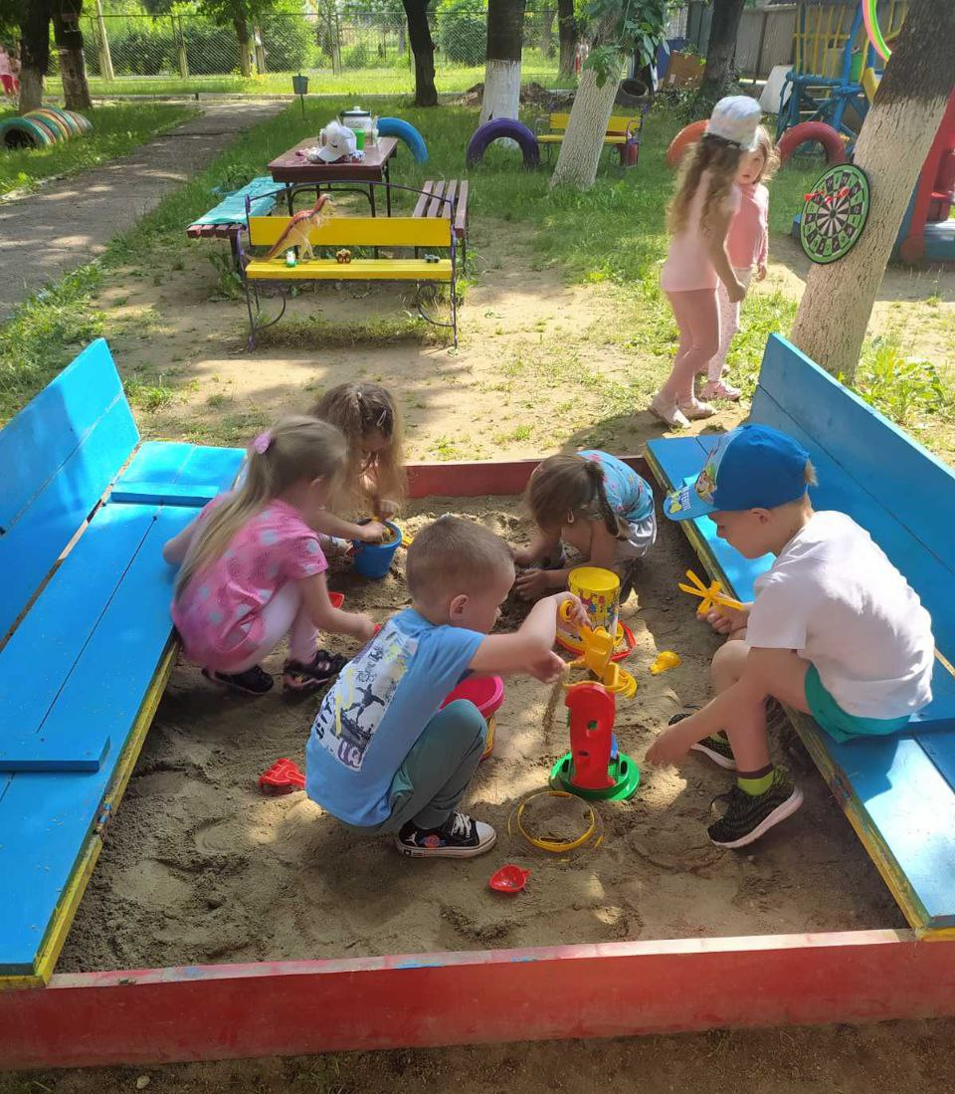
Ми на прогулянці

Slide 9
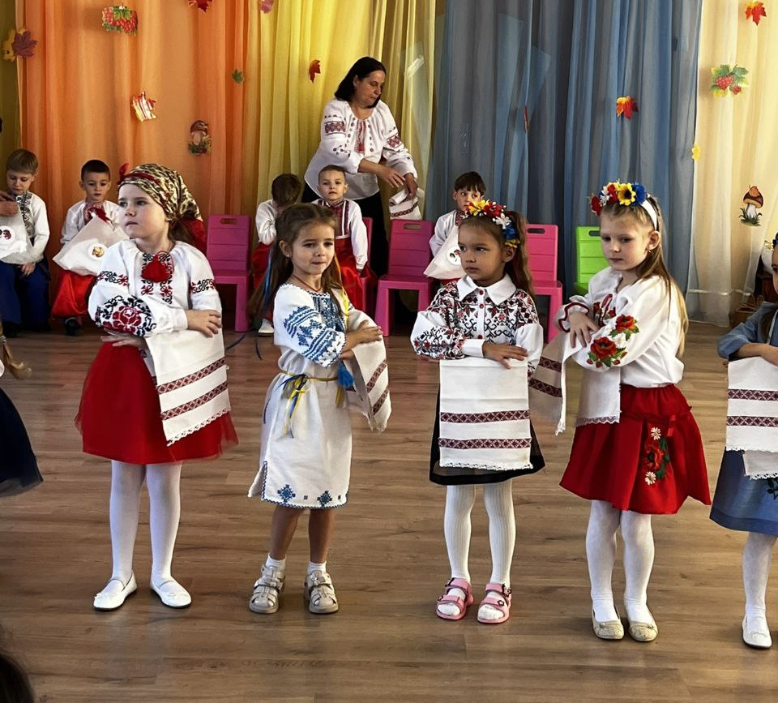
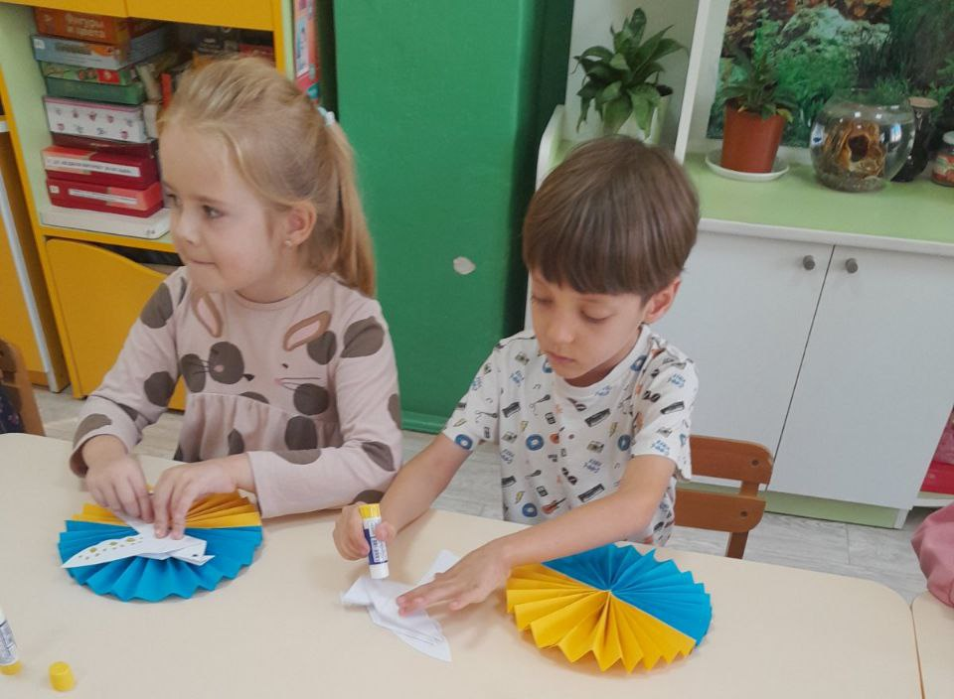
Любимо Україну

Slide 10
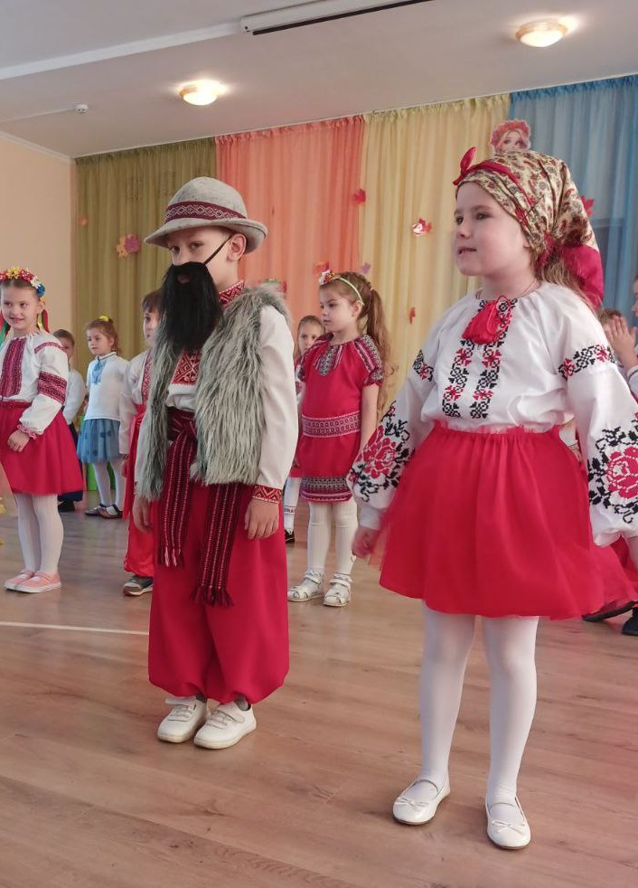
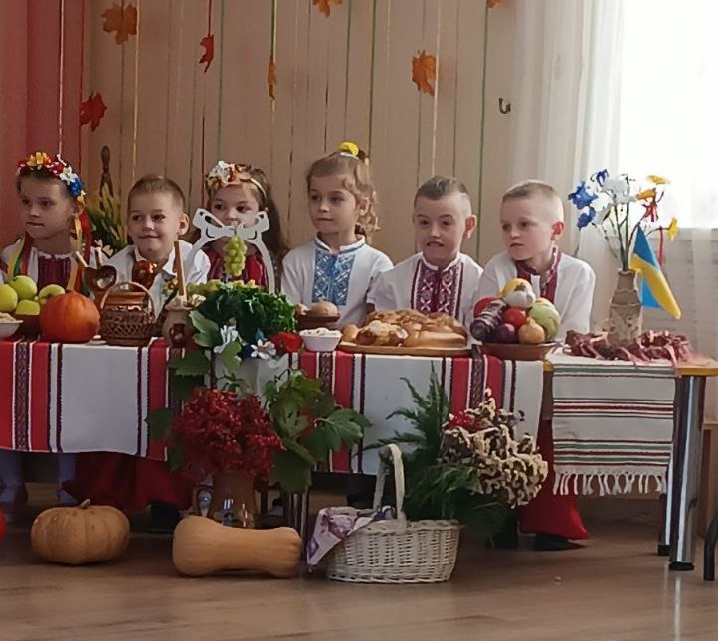
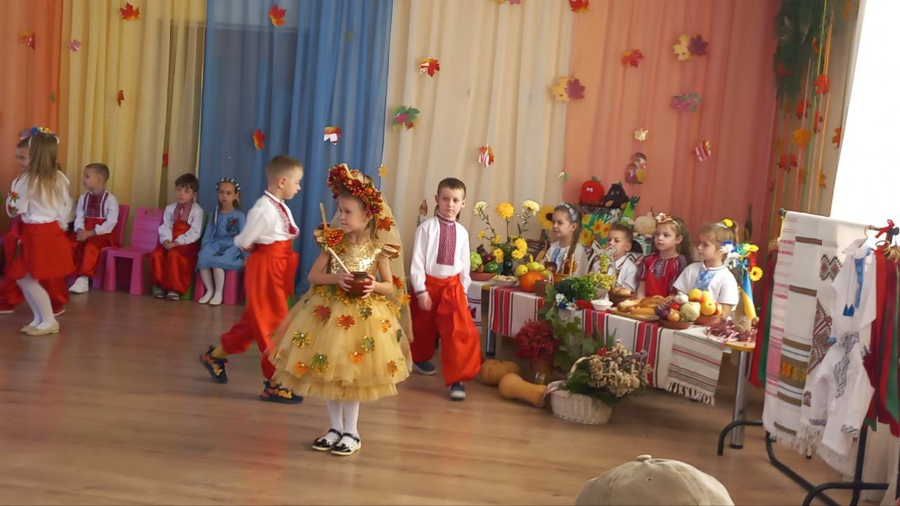

Slide 11
Дякуємо за увагу!

